Slide 1
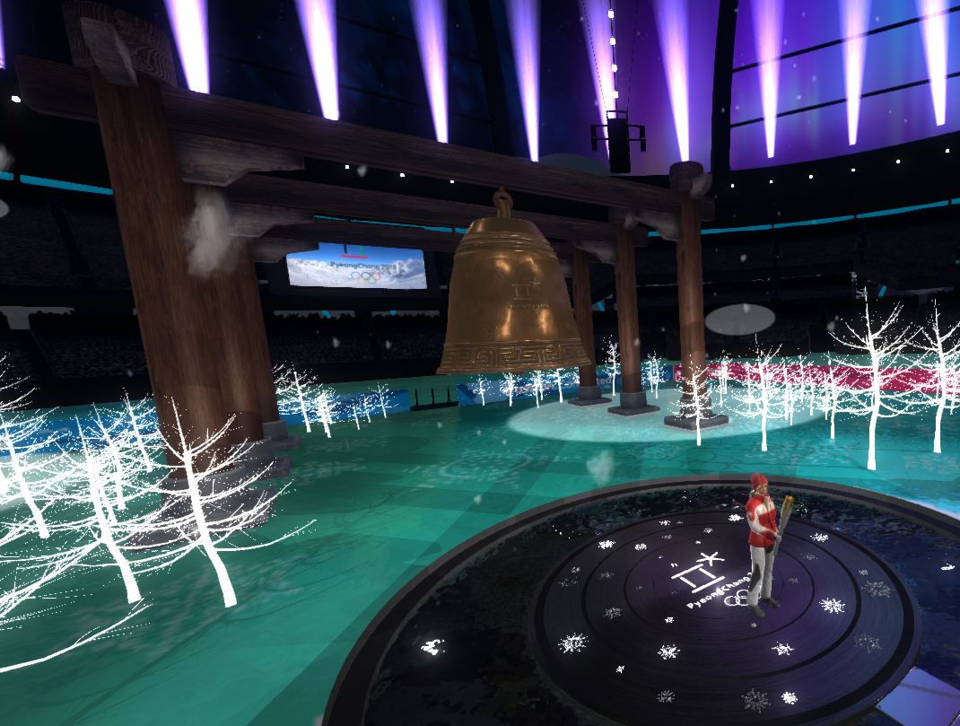
VR Walk-through
모션시뮬레이터 결합형 VR 콘텐츠

Slide 2
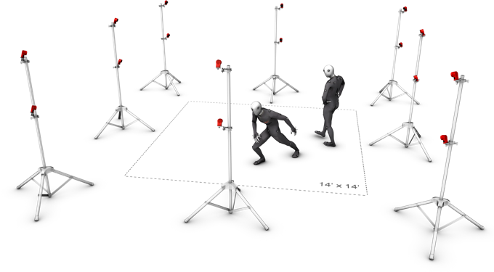
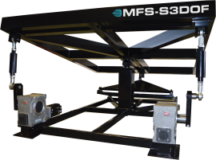
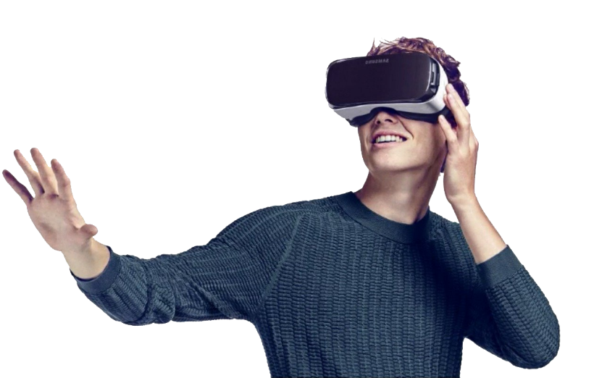
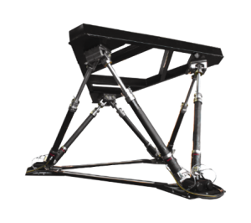
사람의 움직임을 인식하는 Optitrack과 모션시뮬레이터를 사용하여 제작한 국내 최초의 모션시뮬레이터 결합형 VR 콘텐츠
프로젝트 목적
KT 5G 미디어데이 행사를 위하여 제작, 해당 기술에 5G를 사용하여 콘텐츠의 데이터를 PC에서 모바일로 전송
평창 올림픽 홍보를 위하여 동계 올림픽과 성화 봉송을 주제로 한 콘텐츠 제작
Opti-Track
Motion Simulator
VR

Slide 3
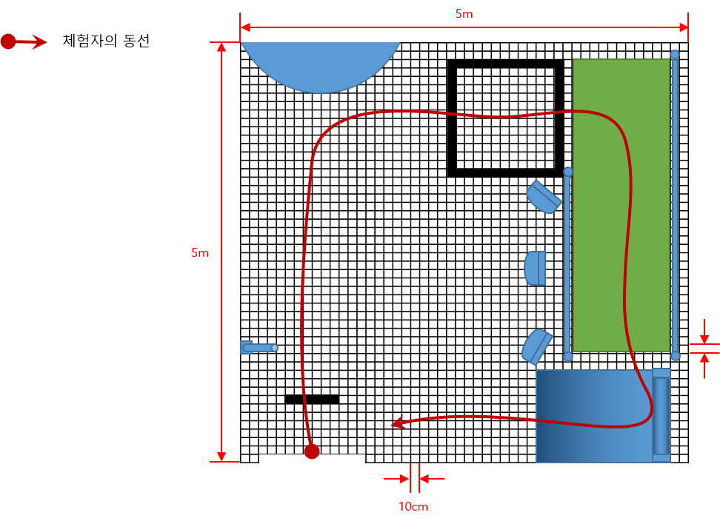
성화 봉송에 가상현실의 재미를 더한 기획서 작성 보조
작업 내용
사용자가 콘텐츠 체험 과정에서 움직이게 되는 동선 기획 및 이미지 작업
< 체험자 동선 기획 >
< 체험 공간 모델링>

Slide 4
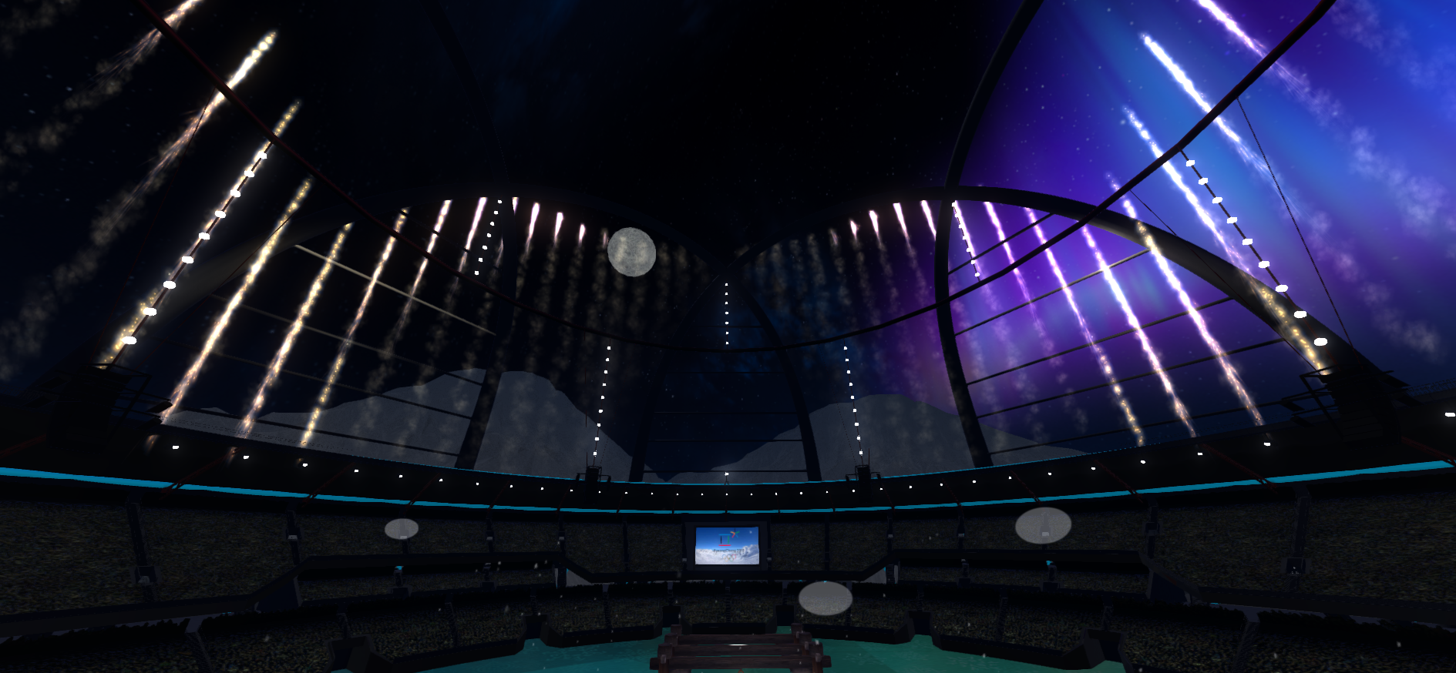
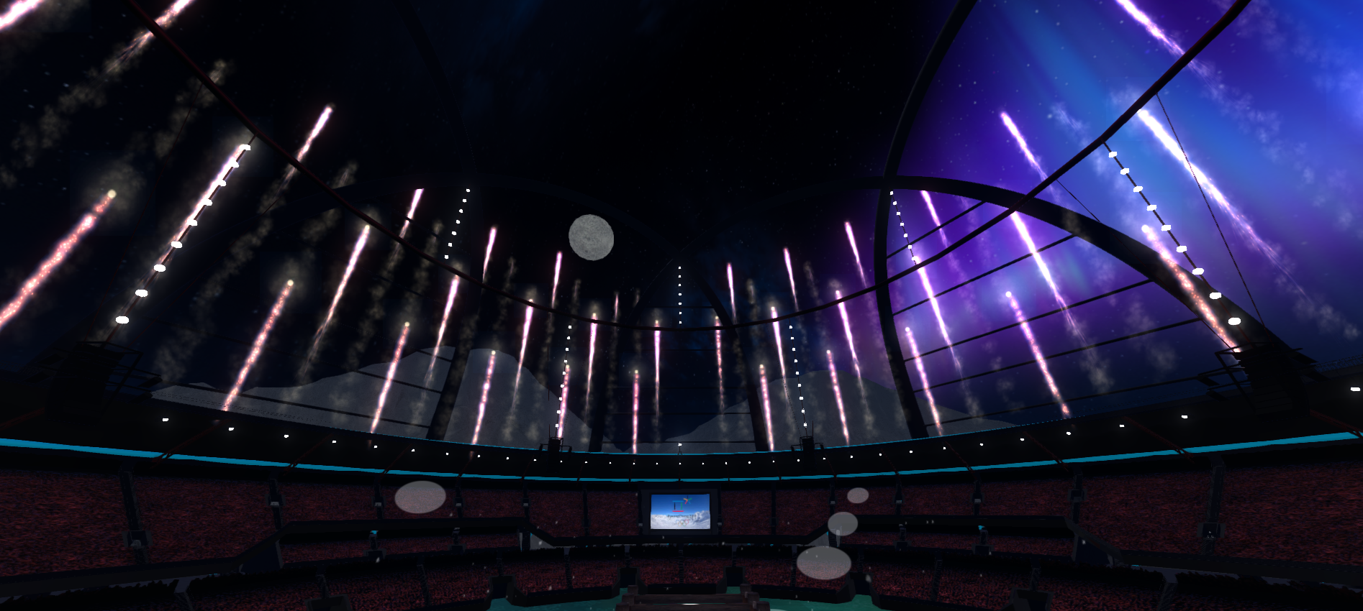
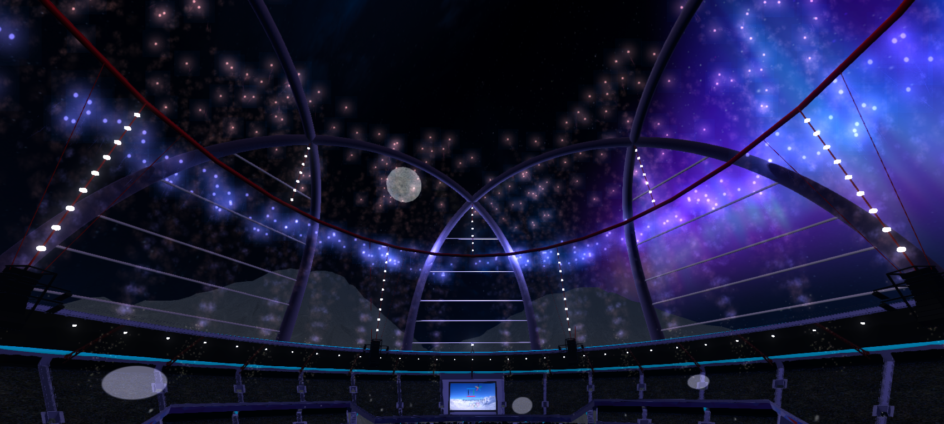
콘텐츠에 구성되는 이펙트 제작(경기장 오브젝트 및 텍스처 효과, 폭죽 이벤트)
작업 내용
콘텐츠 마지막 최적화 작업 진행
< 제작한 폭죽 이벤트 >
< 폭죽 이벤트 제작 과정 >

Slide 5
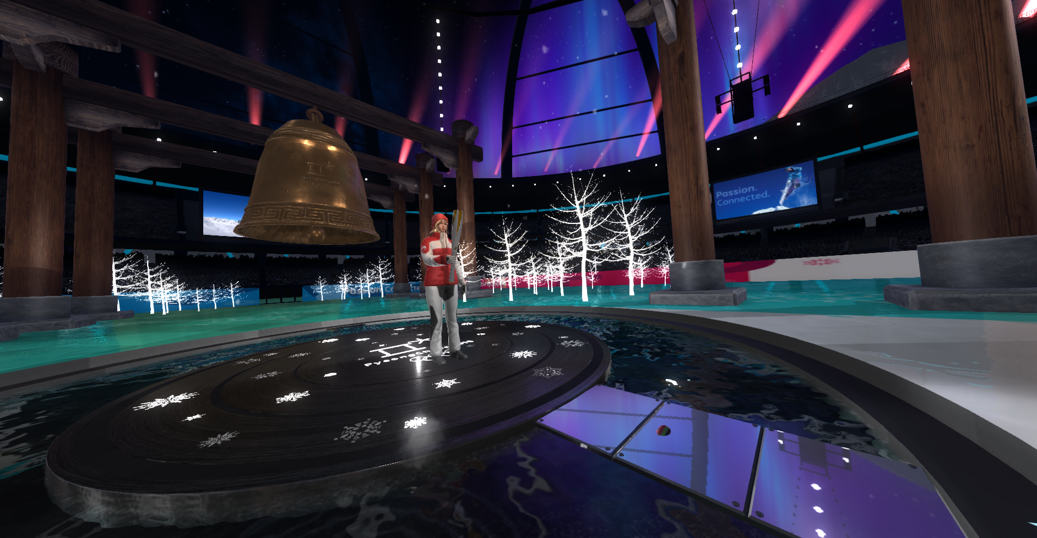
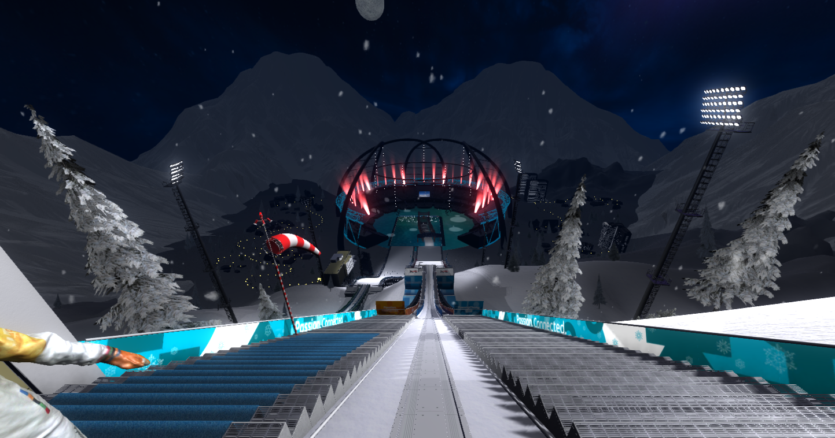
콘텐츠에 구성되는 이펙트 제작(경기장 오브젝트 및 텍스처 효과, 폭죽 이벤트)
작업 내용
콘텐츠 마지막 최적화 작업 진행
< 경기장 텍스처 효과 >
< 배경 오브젝트 효과 >

